Slide 1







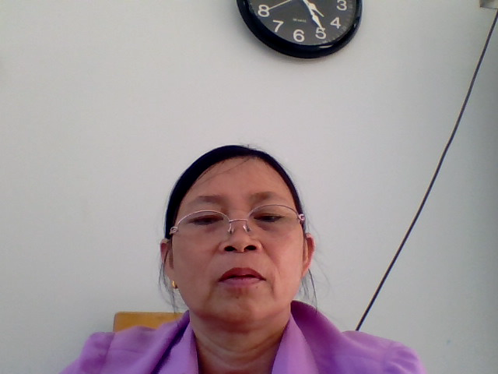




TRƯỜNG TIỂU HỌC VĨNH HẢO
Nhiệt liệt chào đón các thầy cô giáo !
Môn: Đạo đức
Giáo viên: Nguyễn Thị Cúc

Slide 2

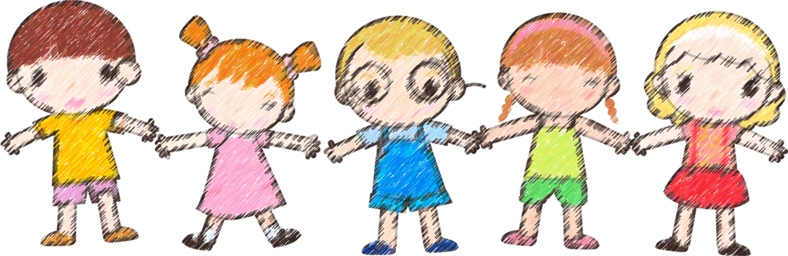

Trò chơi: Hoa nở, hoa tàn, hoa rung rinh trước gió

Slide 3



Thứ sáu ngày 29 tháng 11 năm 2024
Môn : Đạo đức
CONTENTS

Slide 4






Slide 5
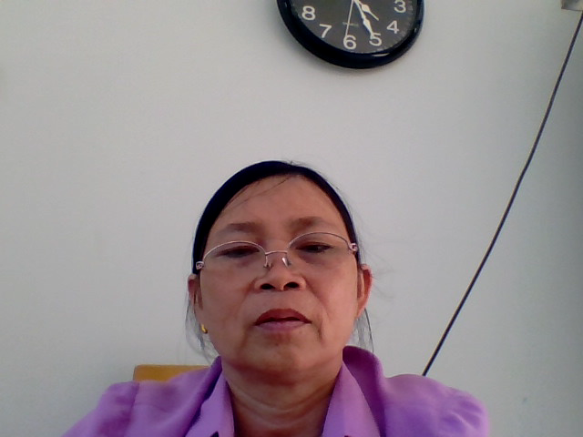
Môn: Đạo đức
Bài 4: NHẬN LỖI VÀ SỬA LỖI
(Tiết 2)

Slide 6


Luyện tâp, thực hành
CONTENTS

Slide 7

Hoạt động 1 : Bày tỏ ý kiến

Slide 8
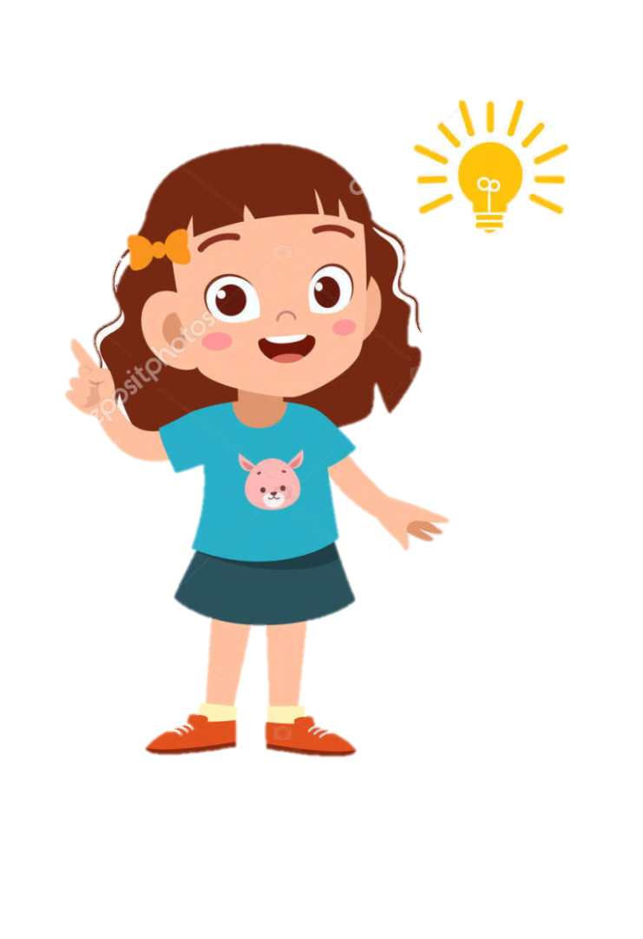
Em đồng tình hoặc không đồng tình với ý kiến nào dưới đây?
Vì sao?
A. Chỉ cần nhận lỗi, sửa lỗi với người lớn.
B. Chỉ cần nhận lỗi, sửa lỗi khi có người khác biết.
C. Khi mắc lỗi, không cần nhận lỗi vì mọi người sẽ quên.
D. Cần nhận lỗi và tìm cách sửa chữa sau khi mắc lỗi.

Slide 9
Đồng ý
Không đồng ý

Slide 10
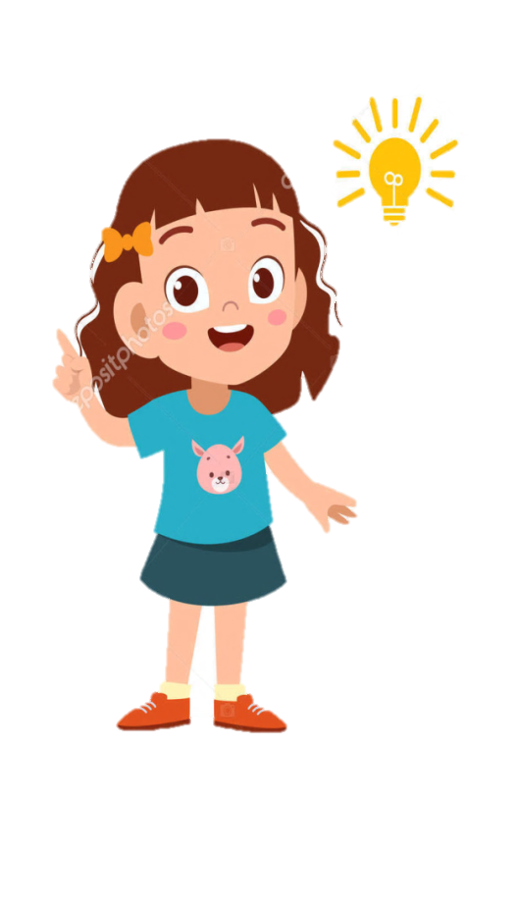
Em đồng tình hoặc không đồng tình với ý kiến nào dưới đây?
Vì sao?
A. Chỉ cần nhận lỗi, sửa lỗi với người lớn.
B. Chỉ cần nhận lỗi, sửa lỗi khi có người khác biết.
C. Khi mắc lỗi, không cần nhận lỗi vì mọi người sẽ quên.
D. Cần nhận lỗi và tìm cách sửa chữa sau khi mắc lỗi.

Slide 11

Hoạt động 2:
Nhận xét hành vi

Slide 12
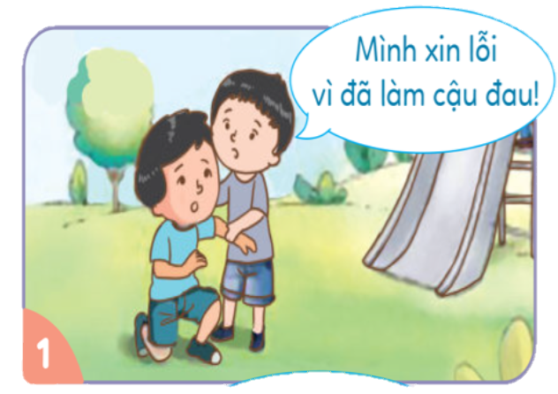
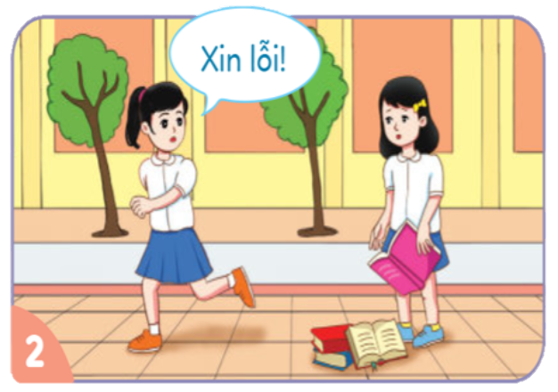
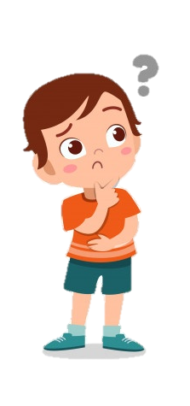
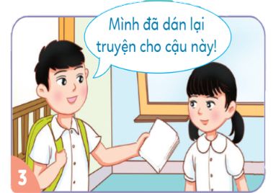
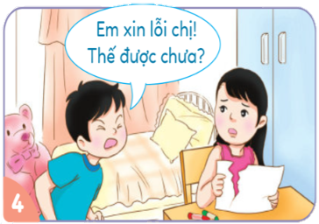
Em có nhận xét gì về hành vi xin lỗi của bạn trong mỗi tranh dưới đây? (Lời xin lỗi nào là phù hợp, lời xin lỗi nào chưa phù hợp cần sửa lại)

Slide 13
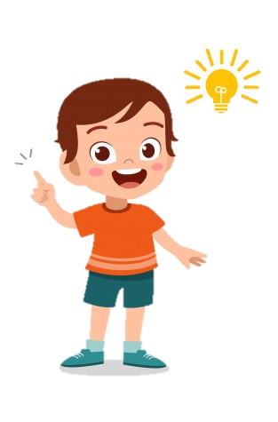

Em có nhận xét gì về hành vi xin lỗi của bạn trong tranh dưới đây?
A
B

Slide 14

Em có nhận xét gì về hành vi xin lỗi của bạn trong tranh dưới đây?
Mai
Lan

Slide 15
Em có nhận xét gì về hành vi xin lỗi của bạn trong tranh dưới đây?
Hồng
Nam

Slide 16
Em có nhận xét gì về hành vi xin lỗi của bạn trong tranh dưới đây?
Em
Chị

Slide 17

Hoạt động 3 :
Xử lí tình huống

Slide 18
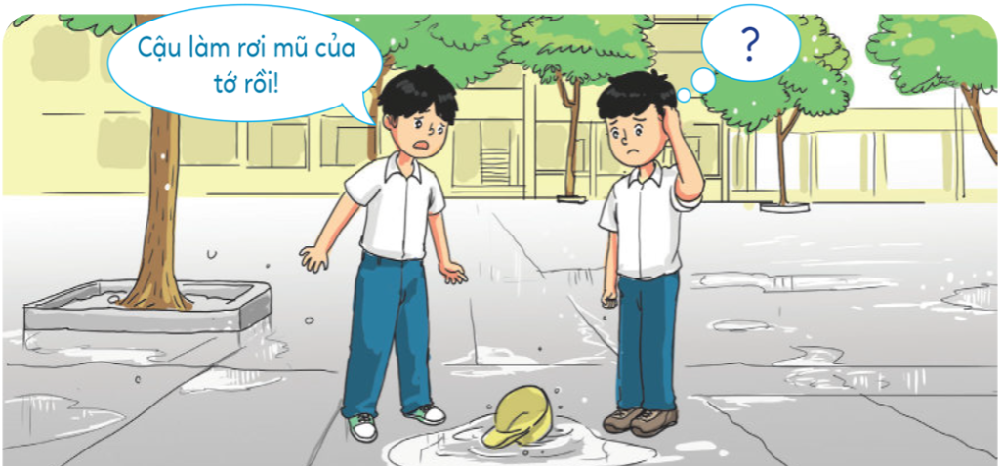
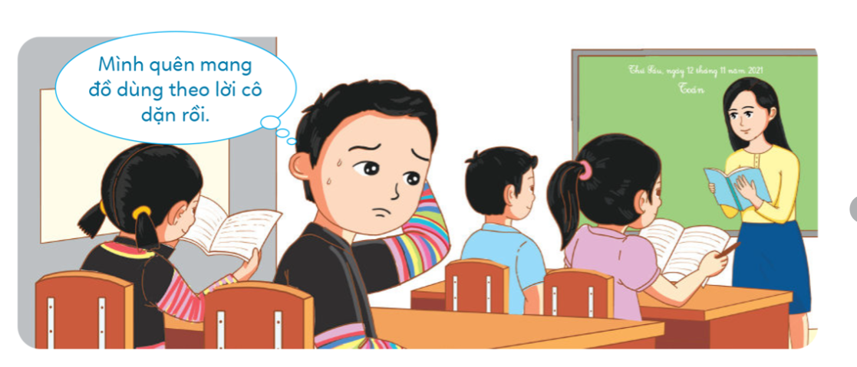
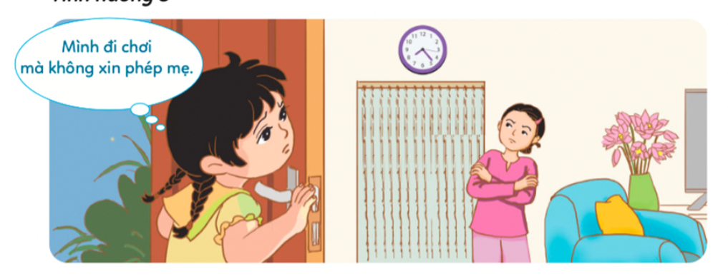
Em sẽ làm gì nếu là bạn trong mỗi tình huống dưới đây?
Tình huống 2
Tình huống 1
ĐÓNG VAI THEO TỪNG TÌNH HUỐNG
Tình huống 3

Slide 19
Em sẽ làm gì nếu là bạn trong mỗi tình huống dưới đây?
Tình huống 1:
Em nên nhặt mũ lên, xin lỗi bạn chân thành và làm sạch chiếc mũ trước khi trả lại bạn.
Làm rơi mũ của bạn vào vũng nước

Slide 20
Em sẽ làm gì nếu là bạn trong mỗi tình huống dưới đây?
Tình huống 2:
Em nên xin lỗi cô và hứa lần sau không tái phạm nữa.
Quên mang đồ dùng học tập đến lớp.

Slide 21
Em sẽ làm gì nếu là bạn trong mỗi tình huống dưới đây?
Tình huống 3:
Mẹ ơi cho con xin lỗi mẹ vì con đi chơi mà không xin phép mẹ. Để mẹ phải lo lắng. Lần sau con không tái phạm nữa.
Đi chơi về muộn mà không xin phép mẹ

Slide 22
Thứ sáu ngày 29 tháng 11 năm 2024
Môn học: Đạo đức
Bài 4: NHẬN LỖI VÀ SỬA LỖI
( Tiết 2)
Hoạt động 4: Liên hệ
(Làm việc nhóm 5. Thời gan 5 phút)
Chia sẻ với bạn về một lần em đã biết nhận lỗi, sửa lỗi với người em mắc lỗi hoặc em chưa biết nhận lỗi, sửa lỗi với người em đã mắc lỗi.

Slide 23
Thứ sáu ngày 29 tháng 11 năm 2024
Môn: Đạo đức
Bài 4: NHẬN LỖI VÀ SỬA LỖI
( Tiết 2)

Slide 24

Thứ sáu ngày 29 tháng 11 năm 2024
Đạo đức: NHẬN LỖI VÀ SỬA LỖI
( Tiết 2)
Khi em có lỗi với ai đó em sẽ làm gì? Hãy chọn đáp án đúng nhất:
A. Em trung thực nhận lỗi.
B. Em sẽ em im lặng .
c
C. Em sẽ trung thực nhận lỗi và sửa lỗi, xin
lỗi người đó và hứa không tái phạm nữa.
D. Em sẽ nhận lỗi nhưng không sửa lỗi.

Slide 25
Thứ sáu ngày 29 tháng 11 năm 2024
Môn: Đạo đức
Bài 4: NHẬN LỖI VÀ SỬA LỖI ( Tiết 2)
* Đóng vai trong mỗi tình huống sau( Trao đổi nhóm đôi) ( thời gian 5 phút)
Tình huống 2: Cô giáo vào lớp thì nhìn thấy trong lớp có vỏ bánh. Nếu em là học sinh bỏ vỏ bánh đó em sẽ làm gì?
Tình huống 2: Mẹ đi ra ngoài có việc dặn con trai ở nhà học bài và làm bài tập. Khi mẹ về thì thấy con trai vẫn say sưa xem điện thoại chưa làm bài tập. Nếu em là người con trai đó em sẽ thế nào?

Slide 26


Chúng em xin chào
các thầy giáo, cô giáo ạ!

